Slide 1
Podstawy ekonomii
Ćw. 1.2. Reakcje popytu
Tomasz Geodecki

Slide 2
Reakcje popytu na zmiany cen i dochodów na podstawie D. Begg i in. Mikroekonomia, wyd. z 2014 r. ss. Rozdz. Elastyczność popytu i podaży, ss. 115-151;
Samuelson i Marks, Ekonomia menedżerska, 2009.
.
Reakcje popytu na zmiany cen
Elastyczność cenowa popytu Elastyczność mieszana popytu Elastyczność dochodowa popytu

Slide 3
Reakcje popytu na zmiany cen*
Przy obniżeniu ceny dobra wzrasta wielkość zapotrzebowania na nie. Istotną informacją, szczególnie z punktu widzenia producentów jest informacja o ile wzrośnie owo zapotrzebowanie.
Aby stwierdzić, jaka jest reakcja wielkości sprzedaży na zmianę ceny biletów musimy zmierzyć względną zmianę wielkości zapotrzebowania na to dobro w stosunku do zmiany ceny.
Dygresja: przy badaniu zmiany bezwzględnej mielibyśmy problem np. jak porównać zmianę ceny samochodu o 10 zł ze zmianą ceny biletu na mecz o 10 zł – ta pierwsza zmiana nie wywoła żadnej reakcji, ta druga już tak. Dlatego mierzymy nie w miarach bezwzględnych (zł), tylko w procentach.

Slide 4
Elastyczność cenowa popytu*
Cena biletu (zł) | Zapotrzebowanie na bilety (tys.) | Elastyczność popytu
50 | 0,001 | -1000
40 | 20
 |  | -4
30 | 40
 |  | -1,5
25 | 50
 |  | -1
20 | 60
 |  | -0,67
10 | 80
 |  | -0,25
0 | 100
Wychodzimy od ceny równej 40 zł
i odpowiadającej jej wielkości
zapotrzebowania – 20 tys. biletów
i rozważamy obniżkę ceny do 30 zł (o -10 zł).
Zmiana ceny o -10/40 = -¼ = -25%.
Zmiana zapotrzebowania z 20 tys. do 40 tys.)
to +100%,zatem elastyczność cenowa popytu (zmiana wielkości popytu / zmiana ceny) to 100/-25 = -4.
Przy 50 zł będzie to 20000/-20 = -1000.
Jeżeli obniżymy cenę z 20 zł do 10 zł (-50%), to zapotrzebowanie wzrośnie z 60 tys. do 80 tys. (tj. 33%), a elastyczność wynosi 33/-50 = -0,67.
Kiedy zatem elastyczność popytu osiąga duże wartości ujemne, to mówi się o elastyczności wysokiej, tzn. wielkość zapotrzebowania jest bardzo czuła na zmiany ceny. Jeżeli owa liczba ujemna jest mała – to popyt jest stosunkowo mało wrażliwy na zmiany ceny. Elastyczność popytu maleje, jeżeli jej wartości wyrażają się bliższymi zera niż poprzednio liczbami ujemnymi, czyli gdy popyt słabiej reaguje na zmiany cen.

Slide 5
Elastyczność cenowa popytu*
Cena biletu (zł) | Zapotrzebowanie na bilety (tys.) | Elastyczność popytu
50 | 0,001 | -1000
40 | 20
 |  | -4
30 | 40
 |  | -1,5
25 | 50
 |  | -1
20 | 60
 |  | -0,67
10 | 80
 |  | -0,25
0 | 100
Popyt jest elastyczny jeżeli jego elastyczność cenowa jest mniejsza od -1 (tzn. od minus nieskończoności do minus 1), jeżeli natomiast przyjmuje wartości od 0 do -1, to mówimy o popycie nieelastycznym.
Begg: Elastyczność cenowa popytu jest to stosunek względnej zmiany wielkości zapotrzebowania na dane dobro do względnej zmiany jego ceny. Gdy elastyczność popytu wynosi dokładnie -1, wówczas mówimy, że popyt ma elastyczność równą jedności.

Slide 6
Elastyczność cenowa popytu*
Jak widzieliśmy, elastyczność cenowa popytu przyjmuje różne wartości w różnych punktach tej samej krzywej popytu, jednak zauważa się, że odmienne dobra charakteryzują się generalnie wysoką lub niską elastycznością popytu. Np. popyt na chleb jest nieelastyczny (zmiana ceny ma mały wpływ na wielkość zapotrzebowania), podobnie ropa naftowa (używana jako podstawowe paliwo). Z kolei popyt na usługi bankowe, albo wycieczki zagraniczne cechuje się dużą elastycznością.
Widzimy więc, że najważniejszym czynnikiem decydującym o elastyczności cenowej popytu jest łatwość zastąpienia danego dobra innym dobrem o podobnym przeznaczeniu (substytucyjnym).

Slide 7
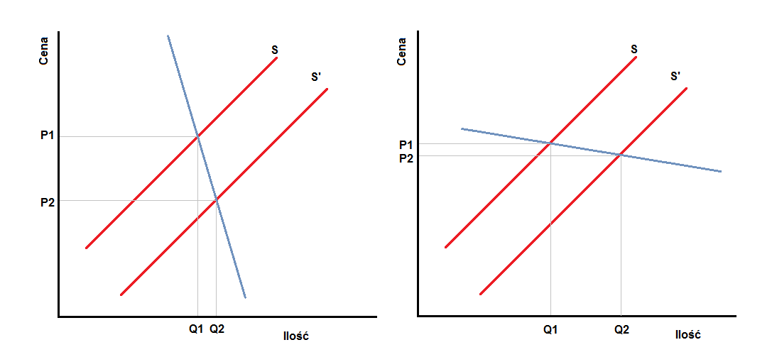
Elastyczność cenowa popytu*
Elastyczność popytu może być więc przydatna do określenia, w jakim stopniu należałoby podnieść lub obniżyć cenę, żeby dojść do stanu równowagi (zlikwidować nadwyżkę popytu lub podaży).
W rolnictwie (lewa strona rysunku) mamy często do czynienia z latami urodzajnymi i nieurodzajnymi, a zapotrzebowanie na artykuły rolne (żywność) nie zmienia się znacząco. Słabe zbiory powodują duże wzrosty cen, zaś w latach urodzajnych znaczny jest spadek cen przy niewielkim wzroście zapotrzebowania.

Slide 8
Elastyczność cenowa popytu*
Inaczej w przypadku np. wycieczek zagranicznych (prawa strona rysunku) – tu nawet niewielka podwyżka kursu dolara i zwiększenie ceny wycieczki np. do Turcji, powoduje znaczne zmniejszenie liczby chętnych, ponieważ popyt jest elastyczny.

Slide 9
Elastyczność cenowa popytu
Szerokie kat. dóbr | El. cenowa | Wąskie kat. dóbr | El. cenowa
Paliwa i energia | -0,47 | Mleko i prod. mleczne | -0,05
Żywność | -0,52 | Pieczywo | -0,22
Alkohol | -0,83 | Rozrywki | -1,40
Dobra trw. użytku | -0,89 | Podróże zagraniczne | -1,63
Usługi | -1,02 | Usługi gastronomii | -2,61
Źródło: J. Muellbauer oraz A. Deaton (za:) D. Begg i in., Mikroekonomia, 2003, s. 118.

Slide 10
Wykorzystanie elastyczności cenowej
Cena biletu (zł) | Zapotrzebowanie na bilety (tys.) | Elastyczność cenowa popytu | Suma wydatków = wpływy ze sprzedaży (tys. zł)
50 | 0,001 | -1000 | 0,05
40 | 20 | -4 | 800
30 | 40 | -1,5 | 1.200
25 | 50 | -1 | 1.250
20 | 60 | -0,67 | 1.200
10 | 80 | -0,25 | 800
0 | 100 | - | 0
Widzimy więc, że przy małej sprzedaży i wysokiej cenie obniżenie ceny mocno wpłynie na ilość zakupionych biletów i wpływy ze sprzedaży. Elastyczność popytu przy tej ilości biletów jest wysoka (zapotrzebowanie zmienia się szybciej niż cena).
W miarę obniżania ceny i zwiększania ilości biletów elastyczność zmniejsza się (tzn. od np. -4 do -1). Elastyczność równa -1 ma miejsce, jeżeli cena wynosi 25 zł, przy cenie niższej następuje zwrot i teraz te same obniżki ceny powodują coraz mniejsze reakcje zapotrzebowania.

Slide 11
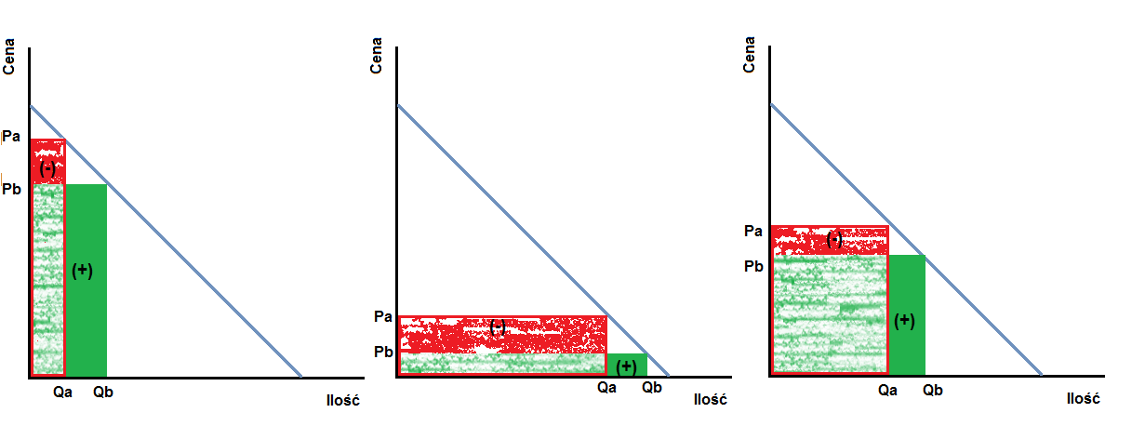
Wykorzystanie elastyczności cenowej
Przy dużej ilości sprzedanych biletów popyt jest nieelastyczny, tzn. nawet znaczne obniżenie ceny powoduje niewielki wzrost sprzedaży. Dlatego maksymalizacja wpływów następuje wtedy, gdy cena wynosi 25 zł, a elastyczność -1.

Slide 12
Krótki i długi okres*
Szok naftowy w latach 1973-1974 spowodował duże zamieszanie na rynkach Zachodniej Europy i problemy gospodarstw domowych związane z zaopatrzeniem samochodów w paliwo. Nie wszyscy mogli sobie pozwolić na szybki zakup samochodu, który zużywałby mniej paliwa, dlatego zapotrzebowanie na paliwo zmniejszyło się w mniejszym stopniu niż zwiększyła cena (popyt nieelastyczny). Jednak po pewnym czasie ludzie dostosowali się i popyt na paliwo stał się bardziej elastyczny.
Długi okres to czas niezbędny do pełnego dostosowania się nabywców do zmian cen.

Slide 13
Mieszana elastyczność cenowa popytu
Mieszana elastyczność cenowa popytu na dobro i względem zmian ceny dobra j, która oznacza relację między względną zmianą zapotrzebowania na dobro i a względną zmianą ceny dobra j.
Wielkość ta zależy od tego, czy mamy do czynienia z dobrami substytucyjnymi czy komplementarnymi.
W przypadku dóbr substytucyjnych (np. kawa i herbata, albo usługi dwóch operatorów komórkowych) wzrost ceny jednego dobra spowoduje zwiększenie zapotrzebowania na drugie dobro (mieszana elastyczność cenowa popytu jest wówczas dodatnia).
W przypadku dóbr komplementarnych (np. benzyna i samochód) wzrost ceny jednego dobra spowoduje zmniejszenie zapotrzebowania na drugie dobro (mieszana elastyczność cenowa popytu jest wówczas ujemna).

Slide 14
Dochodowa elastyczność popytu
Elastyczność dochodowa popytu to stosunek względnej zmiany rozmiarów popytu na określone dobro do względnej zmiany dochodu (przy założeniu, że cena tego dobra i ceny innych dóbr są stałe).
Na podstawie tego kryterium możemy wyróżnić:
  Dobra normalne – charakteryzujące się zazwyczaj dodatnią elastycznością dochodową popytu (np. wydatki na ubrania);
  Dobra niższego rzędu mają ujemną elastyczność dochodową popytu (np. wydatki na ziemniaki);
  Dobra luksusowe mają zazwyczaj elastyczność dochodową popytu większą od jedności (np. wycieczki zagraniczne).

Slide 15
Dochodowa elastyczność popytu
Szerokie kategorie dóbr | El. docho-dowa | Wąskie kategorie dóbr | El. docho-dowa
Tytoń | -0,50 | Węgiel | -2,02
Paliwo i światło | -0,30 | Pieczywo | -0,50
Żywność | 0,45 | Nabiał | 0,53
Alkohol | 1,14 | Warzywa | 0,87
Odzież | 1,23 | Wycieczki zagraniczne | 1,14
Dobra trwałego użytku | 1,47 | Sprzęt turystyczny i rekr. | 1,99
Usługi | 1,75 | Wino i wyroby spirytusowe | 2,60
Źródło: J. Muellbauer oraz A. Deaton (za:) D. Begg i in. Mikroekonomia, 2003, s. 129.

Slide 16
Różnicowanie cen (dyskryminacja cenowa)
Występuje, gdy przedsiębiorstwo sprzedaje to samo dobro lub usługę różnym klientom po różnych cenach. Np.:
  Linie lotnicze sprzedają tańsze bilety turystom niż biznesmenom;
  Przedsiębiorstwa sprzedają te same produkty po różnych cenach posługując się różnymi markami lub znakami towarowymi;
  Wiele firm stosuje rabaty cenowe dla studentów i emerytów;
  Specjaliści (lekarze, konsultanci, prawnicy) stosują różne ceny dla różnych klientów;
  Przedsiębiorstwa wprowadzają taryfę dwuczęściową (abonament i część pokrywająca koszty zmienne – korzystający dużo charakteryzują się wysoką elastycznością).
Pobierane ceny są różne w różnych segmentach rynku, mimo że koszty obsługi każdej grupy klientów są jednakowe. A zatem takie różnicowanie cen ma związek wyłącznie z popytem (może wynikać też z różnic kosztów – ale to nie dyskryminacja cenowa), tzn. z różną elastycznością popytu w poszczególnych segmentach rynku.
Aby można było podjąć politykę różnicowania cen dla zwiększenia zysku, muszą być spełnione dwa warunki:
1. Przedsiębiorstwo musi być w stanie zidentyfikować poszczególne segmenty rynku, które charakteryzuje różna cenowa elastyczność popytu (przedsiębiorstwo osiąga wyższe zyski poprzez stosowanie wyższych cen w tych segmentach, w których popyt wykazuje niższą elastyczność).
2. Musi ono być w stanie „wymusić” na swoich klientach przyjęcie wyższych cen. Segmenty rynku muszą być więc ściśle oddzielone, aby nie było możliwości skorzystania z niższych cen.

Slide 17
Różnicowanie cen (dyskryminacja cenowa)
Jeśli są spełnione te warunki, to należy potraktować te segmenty jako odrębne rynki i zastosować albo P=(Ep/(1+Ep))*MC, albo MR = MC.
Np. dwa segmenty: obiad dla pracujących i dla studentów: MC = 10 zł, elastyczności odpowiednio -3 i -5.
Pr: -3 / -2 * 10 = 15 zł, St: -5/-4 * 10 = 12,5 zł
Prowadząc politykę różnicowania cen firma może maksymalizować zyski.
Zadanie: Właściciel zakładu wulkanizacyjnego zauważył, że inaczej na zmiany ceny wymiany opon reagują przedstawiciele okolicznych przedsiębiorstw wymieniających opony w wozach firmowych, a inaczej właściciele indywidualnych samochodów. Ostatniej jesieni pod wpływem zwiększenia ceny ze 100 zł do 120 zł liczba klientów korporacyjnych zmniejszyła się z 20 do 14, natomiast indywidualnych klientów odeszło 40 ze 100. Posługując się kategorią elastyczności cenowej popytu wskaż, jakie są ceny usługi wymiany opon, które maksymalizują zysk osobno dla obu segmentów klientów. Koszt krańcowy wymiany kompletu opon to 60 zł – taki jest koszt funkcjonowania zakładu i pensji pracowników przypadający na jedną wymianę.

